Slide 1
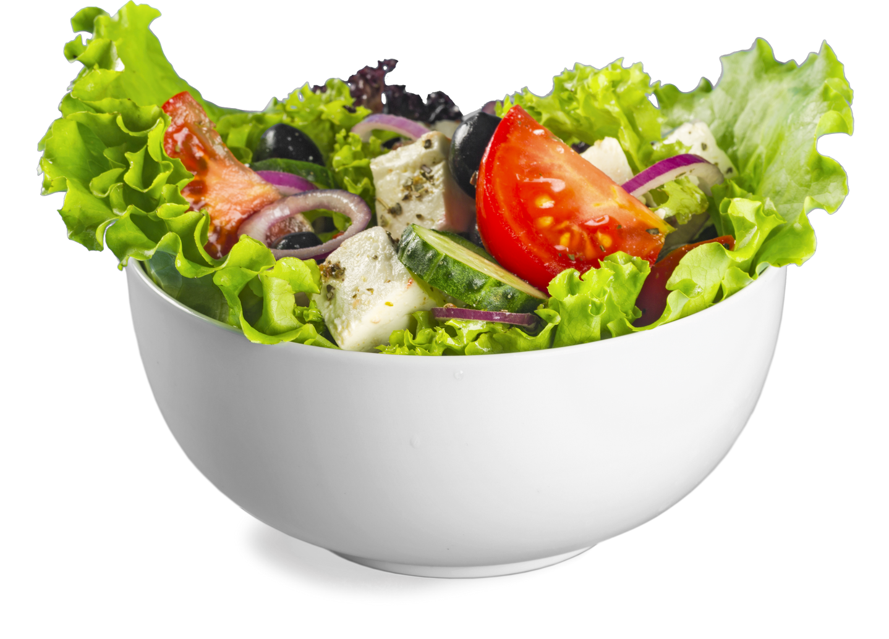
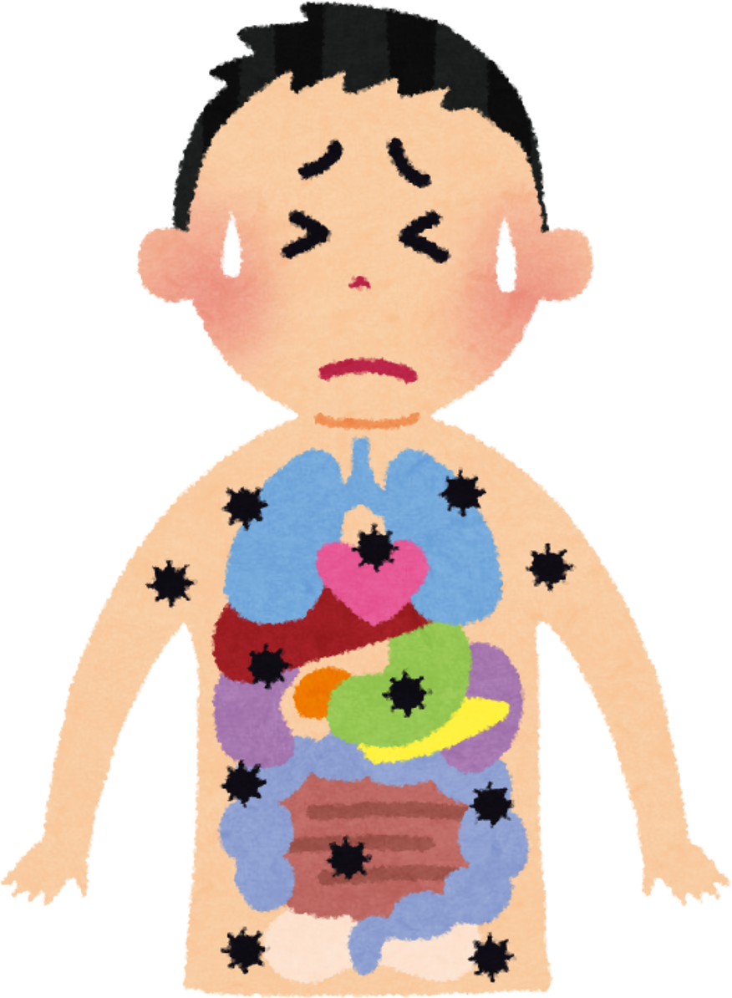
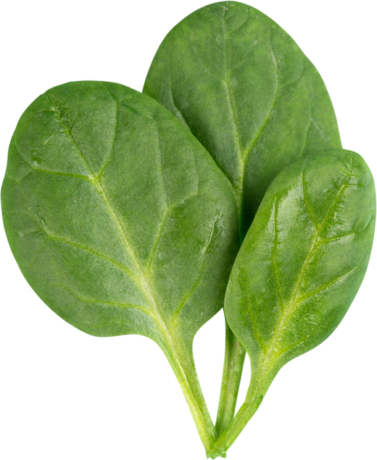


GIZI DAN
PENYAKIT KRONIS
BARKAH WULANDARI, S.Kep.,Ns.,M.Kep

Slide 2
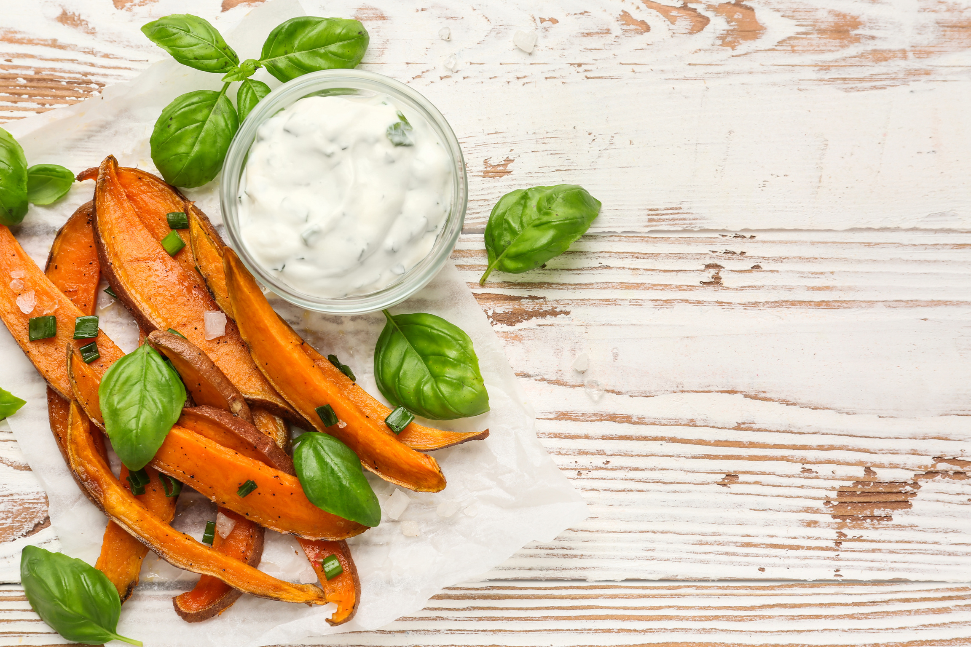

Gizi dan Penyakit Kronis
Gizi memainkan peran krusial dalam perkembangan dan pencegahan penyakit kronis
Prinsip empat pilar gizi seimbang
Mengkonsumsi anekaragam pangan
Membiasakan perilaku hidup bersih
Melakukan aktivitas fisik
Memantau Berat Badan (BB) Secara teratur untuk mempertahankan berat badan normal

Slide 3
Mengonsumsi Anekaragam Pangan
Tidak ada satupun jenis makanan yang mengandung semua
jenis zat gizi yang dibutuhkan tubuh untuk menjamin pertumbuhan dan mempertahankan kesehatannya
nasi merupakan sumber utama kalori, tetapi miskin vitamin dan mineral; sayuran dan buah-buahan pada umumnya kaya akan vitamin, mineral dan serat, tetapi miskin kalori dan protein
ikan merupakan sumber utama protein tetapi sedikit kalori.
Konsumsi lebih banyak sayuran dan buah-buahan. Mengurangi jumlah makanan yang mengandung gula, garam dan lemak → Pencegahan penyakit tidak menular, dianjurkan untuk dikurangi.
Air jumlah yang cukup telah dimasukkan dalam komponen gizi seimbang → proses metabolisme dan dalam pencegahan dehidrasi.

Slide 4
Membiasakan perilaku hidup bersih
Penyakit infeksi → penurunan nafsu makan sehingga jumlah dan jenis zat gizi yang masuk ke tubuh berkurang. Sebaliknya pada keadaan infeksi, tubuh membutuhkan zat gizi yang lebih banyak untuk memenuhi peningkatan metabolisme pada orang yang menderita infeksi terutama apabila disertai panas.

Slide 5
Membiasakan perilaku hidup bersih
Budaya perilaku hidup bersih akan menghindarkan seseorang dari keterpaparan terhadap sumber infeksi.
Contoh:
Mencuci tangan dengan sabun dan air bersih mengalir
Menutup makanan yang disajikan
Selalu menutup mulut dan hidung bila bersin, agar tidak menyebarkan kuman penyakit
Menggunakan alas kaki agar terhindar dari penyakit kecacingan.

Slide 6

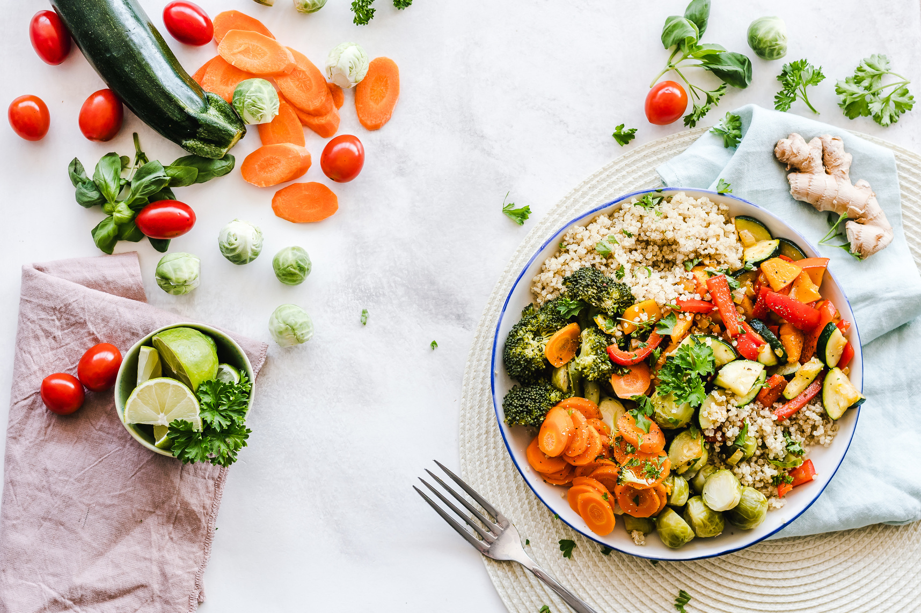
Bagaimana Nutrisi pada pasien kronis?

Slide 7
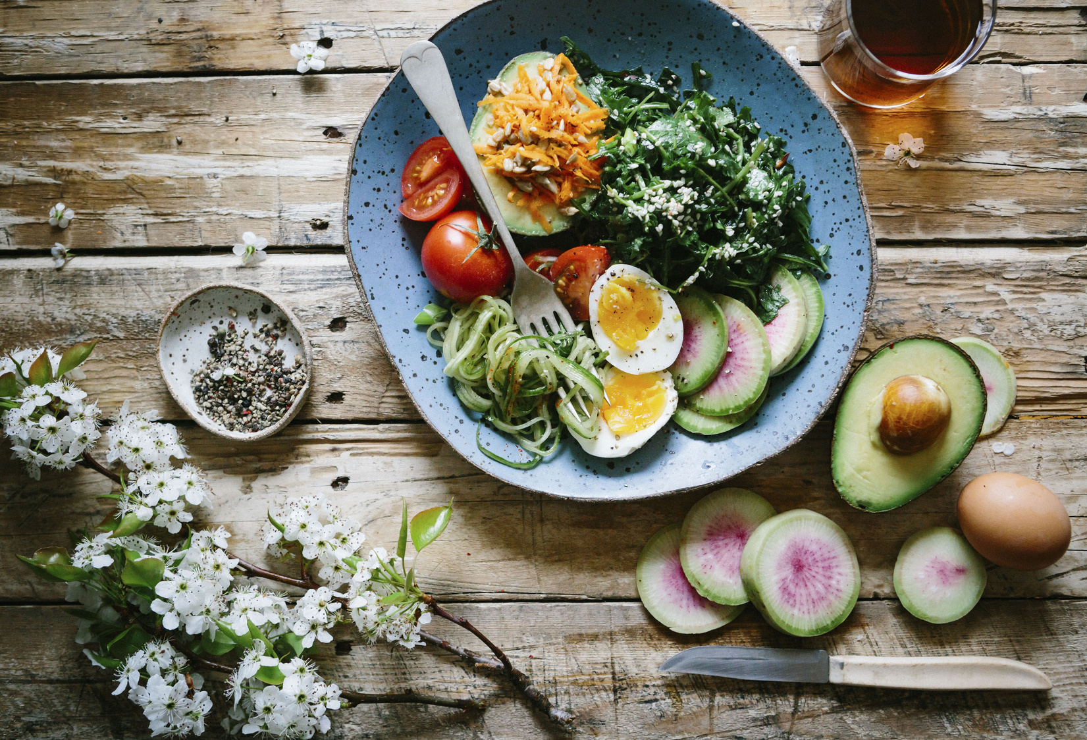

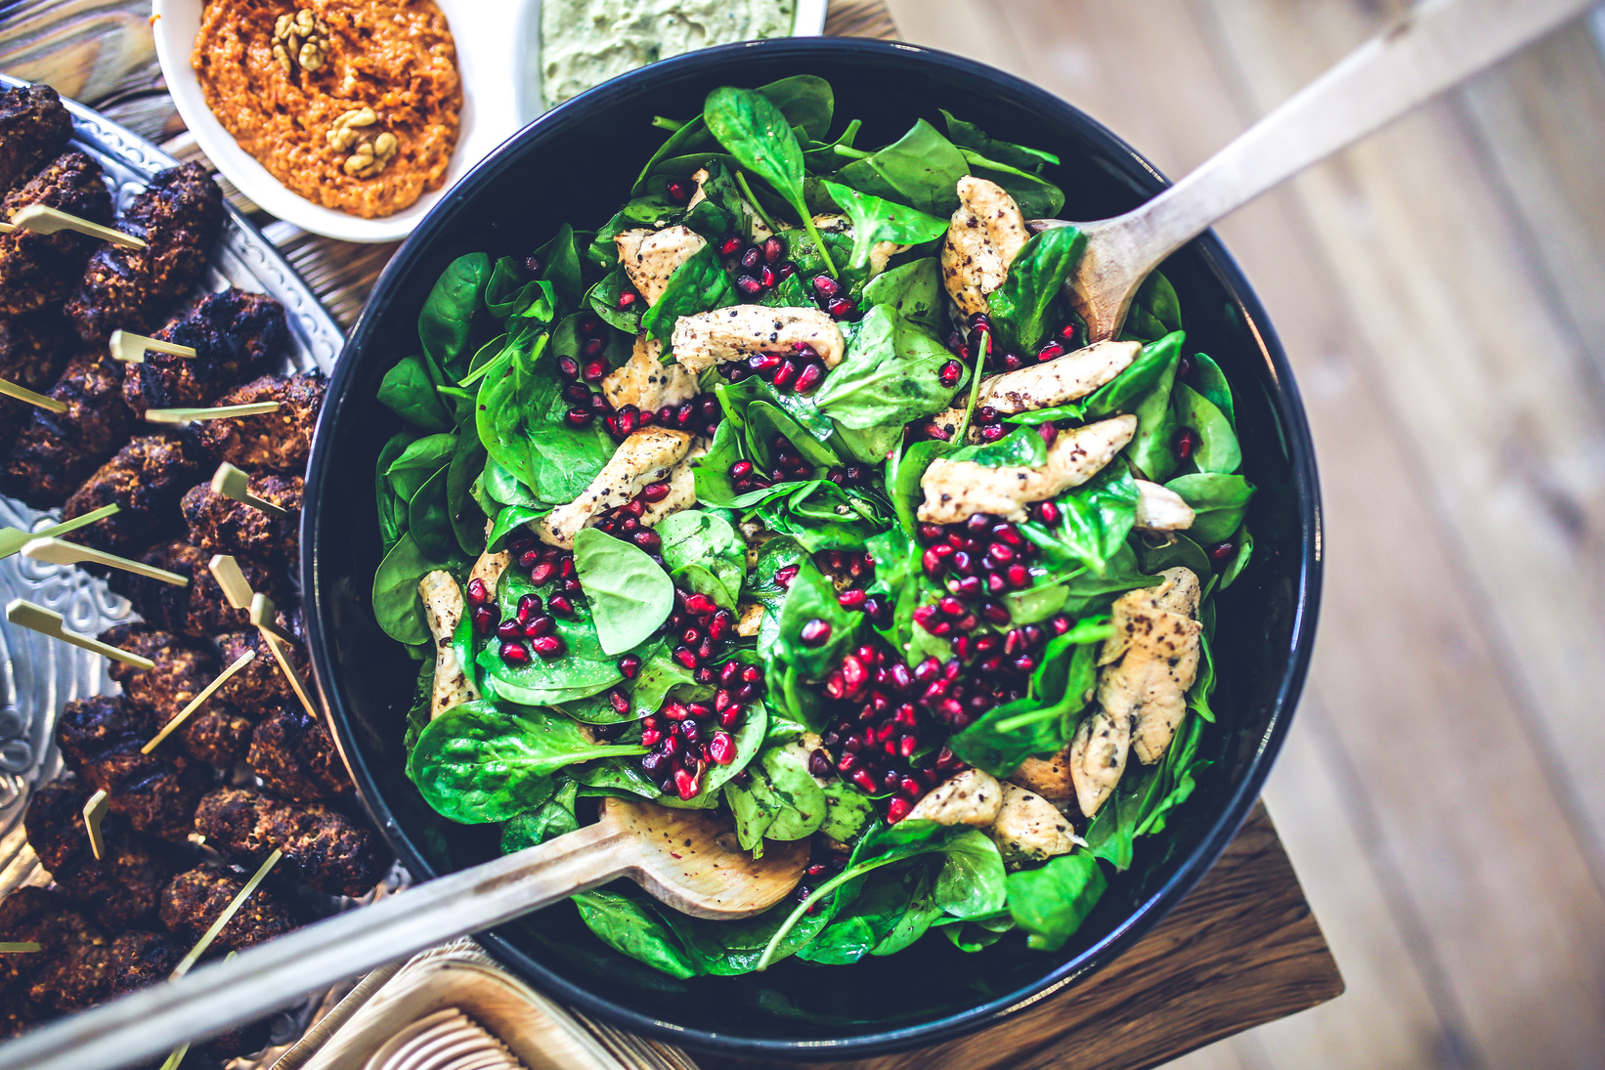
Asupan Nutrisi Makro dan Mikro
Nutrisi Makro (Karbohidrat, Protein dan Lemak) dan mikro (VItamin dan mineral)--> untuk menjaga fungsi tubuh optimal
Kekurangan atau kelebihan nutrisi dapat meningkatkan risiko terjadi penyakit kronis

Slide 8
Pola Makan Seimbang
Pola makan yang seimbang adalah kunci mengontrol berat badan, tekanan darah dan kadar gula darah.
Pada kondisi tertentu beberapa penyakit kronis memerlukan rencana makan khusus untuk mengontrol dan mengurangi resiko komplikasi

Slide 9
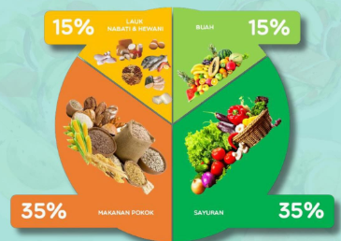
Pola Makan Seimbang

Slide 10
Asupan Serat dan antioksidan
Serat makanan dari buah, sayur dan biji-bijian utuh membantu menjaga pencernaan sehat dan dapat mengurangi risiko penyakit usus besar.
Serat membantu mengontrol BB dan mengatur kadar gula darah
Antioksidan dalam buah dan sayur ⟶ melindungu sel-sel tubuh dari kerusakan oksidatif yang berkontribusi dalam penyakit kronis

Slide 11
Asupan Serat dan antioksidan
Setiap kenaikan konsumsi 10 gram serat per hari, dapat menurunkan risiko penyakit jantung sebesar 14% dan penurunan risiko kematian akibat penyakit jantung sebesar 27%.
Sesuai Permenkes No. 41 Tahun 2014 tentang Pedoman Gizi Seimbang,remaja dan orang dewasa dianjurkan mengkonsumsi 3-4 porsi (300 – 400 gram) sayur dan 2-3 porsi (200 – 300 gram) buah setiap hari.

Slide 12
Asupan Serat dan antioksidan
Menurut Kementerian Kesehatan RI, masyarakat yang mengkonsumsi berkisar serat harian (25-30 gram) dari sayur dan buah dapat menurunkan risiko obesitas hingga 30%.

Slide 13
Kontrol garam dan lemak
kontrol Lemak jenuh dan garam berlebih ⟶ Mengendalikan TD dan kolesterol ⟶ Resiko Penyakit Jantung. Nutrisi untuk kesehatan jantung ⟶ Diet rendah lemak jenuh dan tinggi serat serta lemak sehat seperti omega 3 untuk membantu memelihara kesehatan jantung
Konsumsi natrium lebih dari 2000 mg (1 sendok teh garam) per orang per hari akan meningkatkan risiko serangan jantung. Risiko penyakit jantung meningkat hingga 6% untuk setiap 1 gram peningkatan asupan natrium dari makanan.

Slide 14
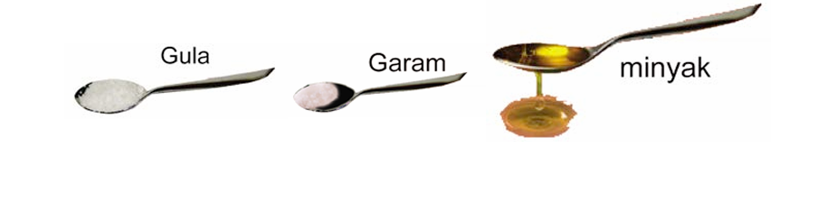
Kontrol gula darah
Menjaga asupan karbohidrat dan gula darah
Peraturan Menteri Kesehatan nomor 30 tahun 2013 tentang Pencantuman Informasi Kandungan Gula, Garam dan Lemak serta Pesan Kesehatan untuk Pangan Olahan dan Pangan Siap Saji menyebutkan bahwa:
konsumsi gula lebih dari 50 g (4 sendok makan)
natrium lebih dari 2000 mg (1 sendok teh)
lemak/minyak total lebih dari 67 g (5 sendok makan) per orang per hari
akan meningkatkan risiko hipertensi, stroke, diabetes, dan serangan jantung.

Slide 15
Aktivitas Fisik
Berolahraga mampu memproduksi enzim yang berperan untuk membantu proses memindahkan kolesterol LDL dalam darah terutama pada pembuluh arteri kemudian dikembalikan menuju ke hati untuk diubah menjadi asam empedu. Asam empedu ini diperlukan melancarkan proses pencernaan kadar lemak dalam darah
orang yang jarang bergerak memiliki risiko penyakit jantung hampir dua kali lebih besar daripada mereka yang rajin beraktivitas

Slide 16

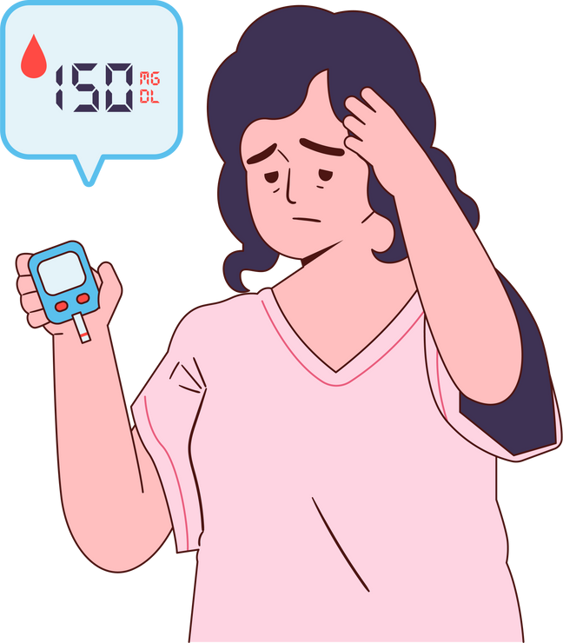
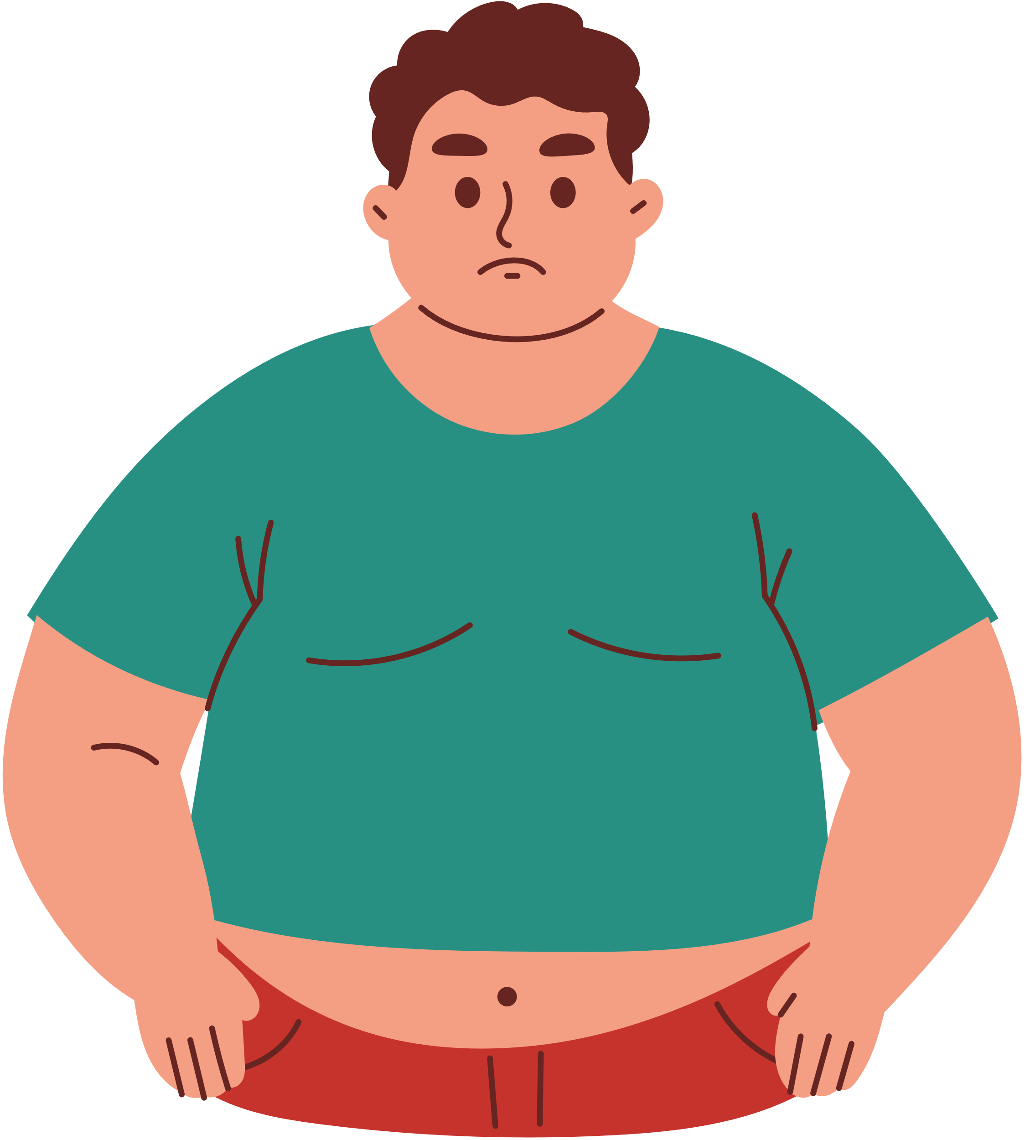
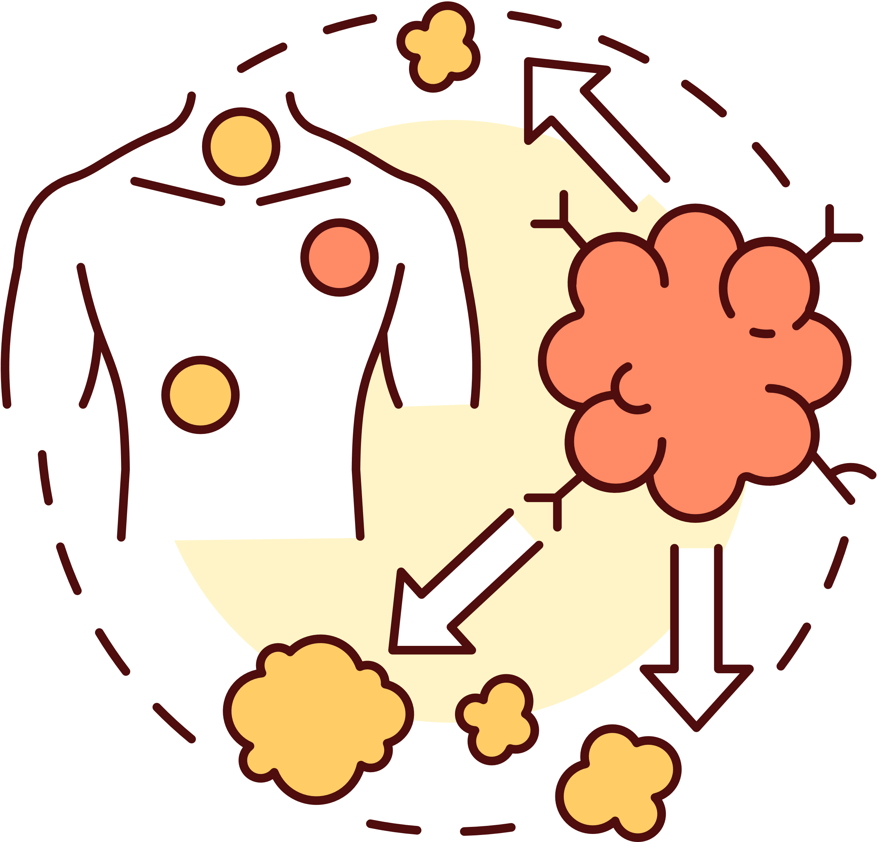
HUBUNGAN SPESIFIK ANTARA GIZI DAN PENYAKIT KRONIS
Penyakit Jantung
Diabetes Tipe 2
Obesitas
Kanker
Gizi yang tepat dan aktivitas yang teratur adalah kunci mengelola berat badan yang ideal
Beberapa jenis kanker terkait dengan pola makan tertentu. Contoh: Konsumsi tinggi daging merah--> risiko kanker kolon. Konsumsi buah dan sayur--> mengurangi risiko
makanan tinggi lemak jenuk dan kolesterol meningkatkan ateroklerosis (Pemicu serangan jantung)
Makanan tinggi serat dan rendah lemak jenuh
Kontrol karbohidrat dan gula darah
Konsumsi makanan tinggi serat dan rendah glikemik untuk mengatur kadar gula darah

Slide 17
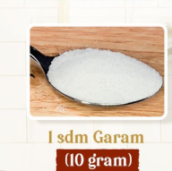

Diet DASH (Dietary Approaches to Stop Hypertension)
Pola makan sehat yang difokuskan untuk membantu menurunkan dan mengontrol TDtinggi, dengan cara mengonsumsi makanan rendah natrium, tinggi serat, kalium, magnesium, dan kalsium, serta membatasi lemak jenuh dan kolesterol
Penelitian Dietary Approaches to Stop Hypertension (DASH) diet menunjukkan bahwa diet tinggi sayur, buah,dan hasil olahan susu rendah lemak yang kadar lemak jenuh dan lemak totalnya rendah serta tinggi kandungan kalium, kalsium, dan magnesium dapat menurunkan tekanan darah sistolik 6-11 mmHg dan tekanan darah diastolik 3-6 mmHg .
Ketika Anda mengikuti diet DASH, Anda akan makan banyak buah- buahan dan sayuran, dikombinasikan dengan makanan rendah lemak susu, daging tanpa lemak, unggas, ikan, kacang-kacangan, dan biji-bijian.

Slide 18
Diet DASH (Dietary Approaches to Stop Hypertension)
Diet DASH standar, yaitu maksimal asupan sodium yang diperbolehkan adalah 2300 mg per hari.
Asupan garam kurang dari 5 gram per hari (setara dengan sekitar 1 sendok teh).

Slide 19
Diet DASH (Dietary Approaches to Stop Hypertension)
Diet DASH dilakukan sepanjang tahun sampai terbentuk kebiasaan makan yang baik. Aturan frekuensi makan tetap 3x sehari dengan porsi makanan mencakup 2000 kalori per hari. Berikut cara melakukan diet DASH.
1. Whole grains/gandum utuh (6 sampai 8 sajian per hari)
2. Ganti nasi putih dengan nasi beras merah.
3. Bila ingin makan pasta, pilih pasta dari gandum utuh.
4. Ganti roti tawar dengan roti gandum tanpa menambahkan keju, coklat atau mentega.
5. Sayuran dan buah-buahan (4 sampai 5 sajian per hari)

Slide 20
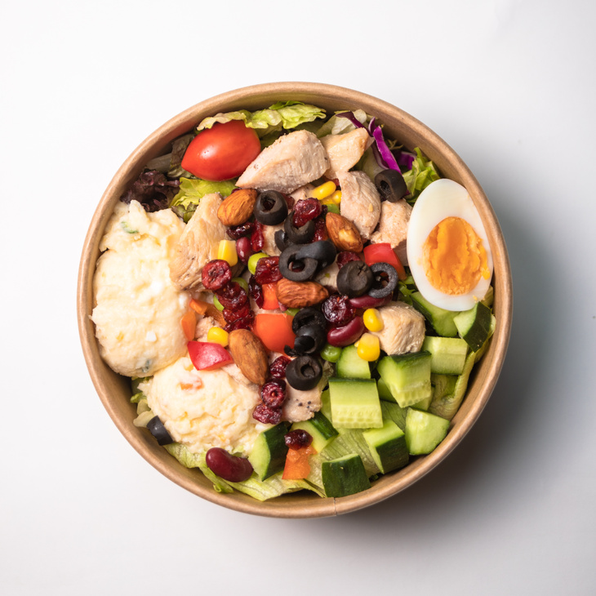
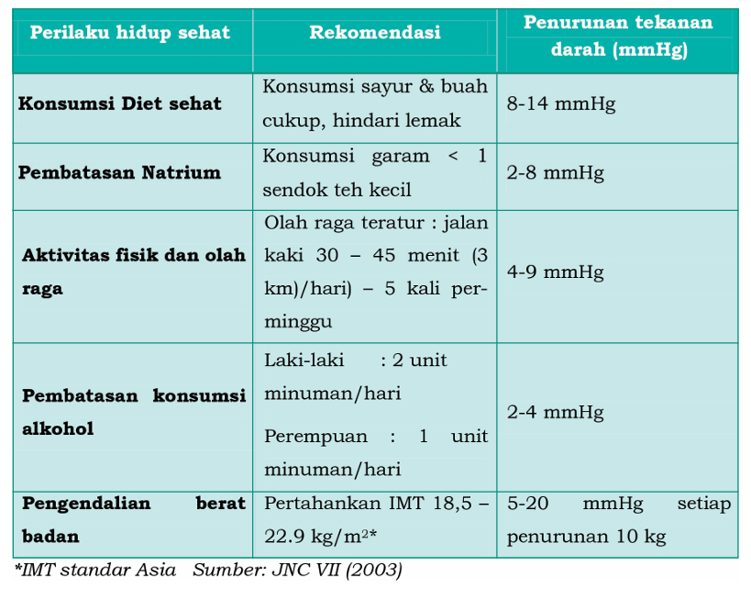
Fresh Fruits
Presentations are tools that can be used as lectures, speeches, reports, and more.
Presentations are tools that can be used
as lectures, speeches, reports, and more.
It is mostly presented like before.

Slide 21
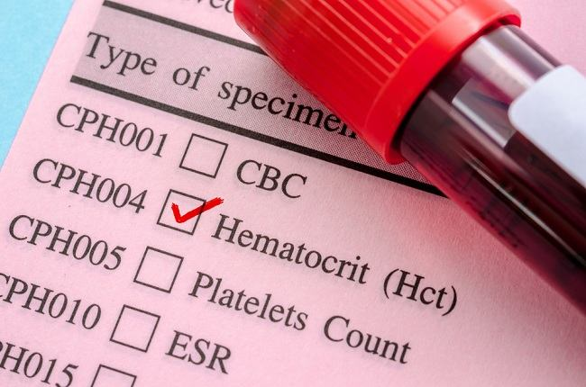
PERAN PERAWAT DALAM NUTRISI
A
B
C
D

Slide 22
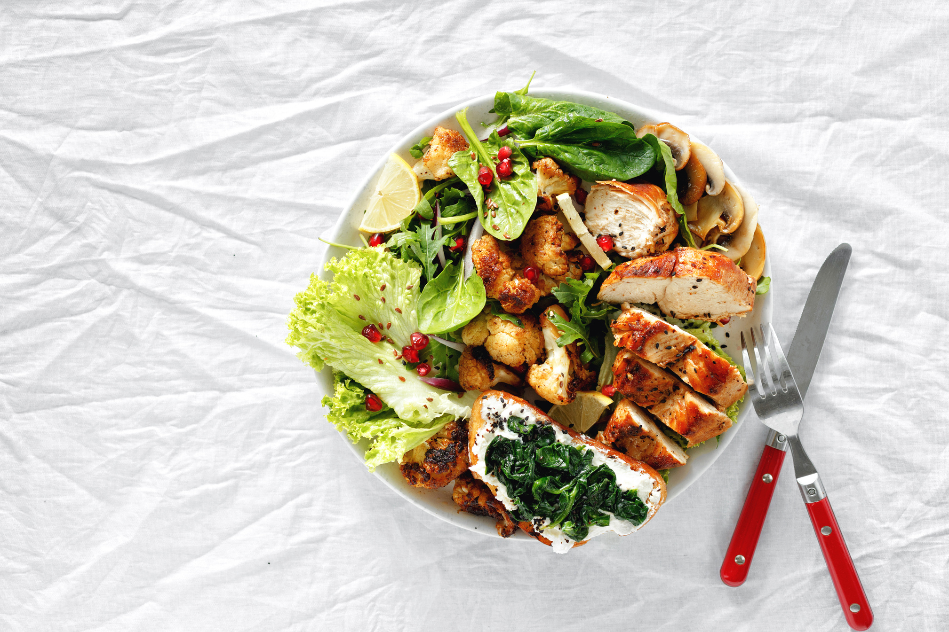

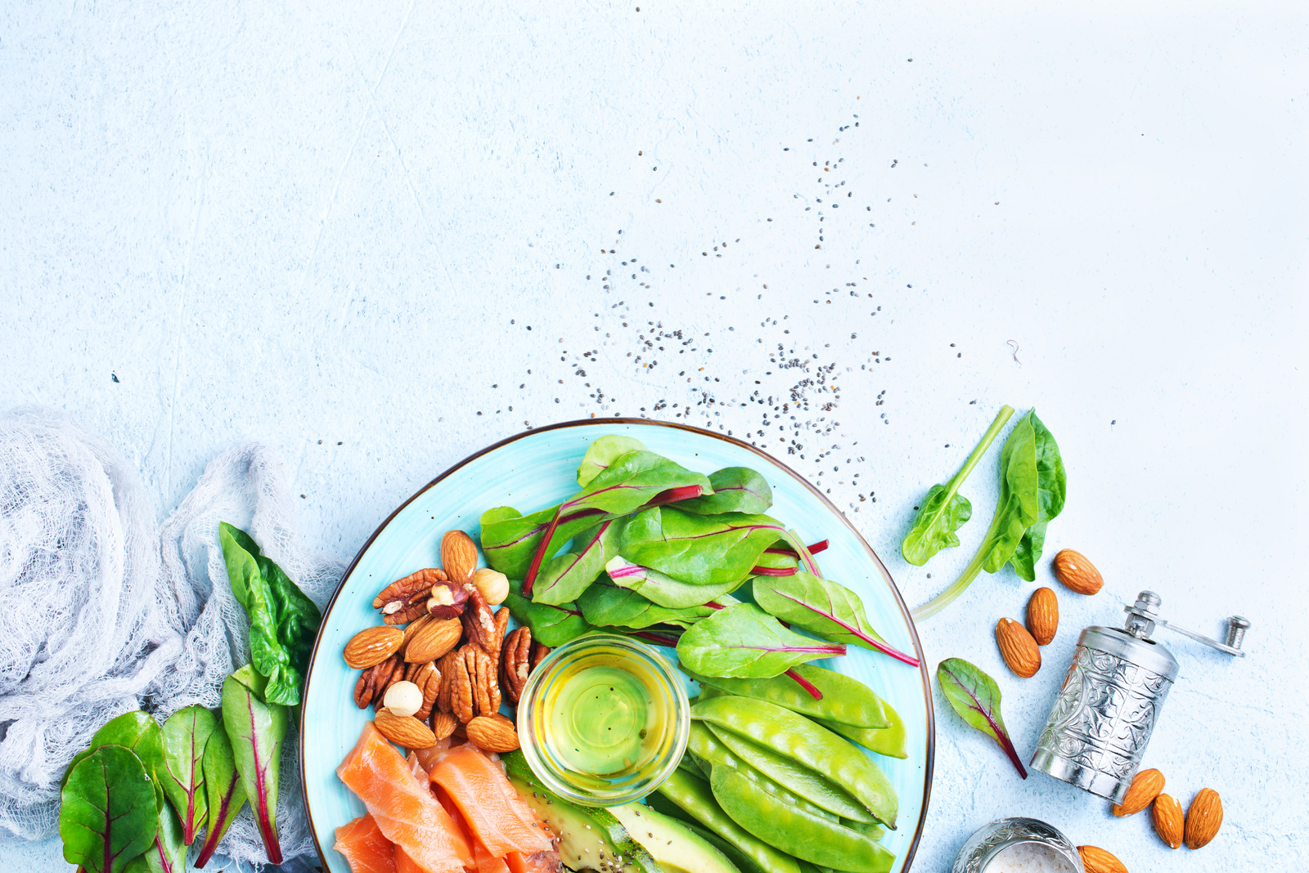
Food
TERIMAKASIH
Cooking Easy
Healthy Food
Presentations are tools that can be used as lectures, speeches, reports, and more.
Presentations are tools that can be used as lectures, speeches, reports, and more.

